Slide 1
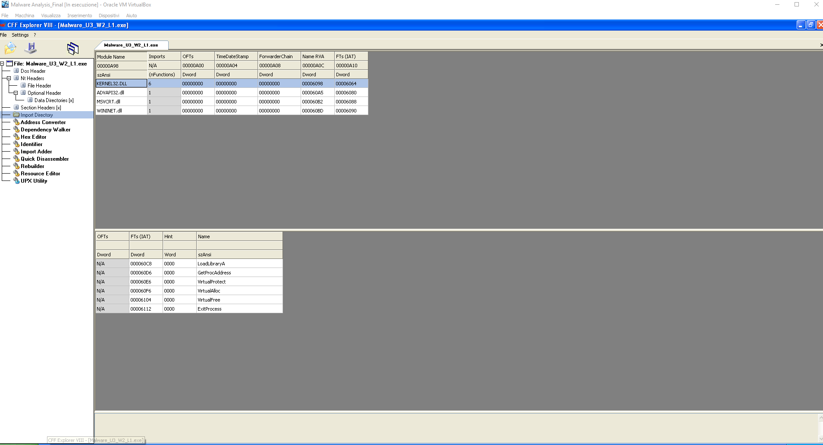
Librerie
Utilizzando il tool CFF EXPLORER apro il file dell’esercizio e mi sposto sulla sezione Import Directory per vedere le librerie che sono richiamate dal file. Kernel32.dll: Questa libreria fornisce funzioni di basso livello per la gestione del sistema operativo
Windows. Contiene molte funzioni di base come l'allocazione di memoria, la gestione dei processi, la gestione dei file e la gestione dei thread.

Slide 2
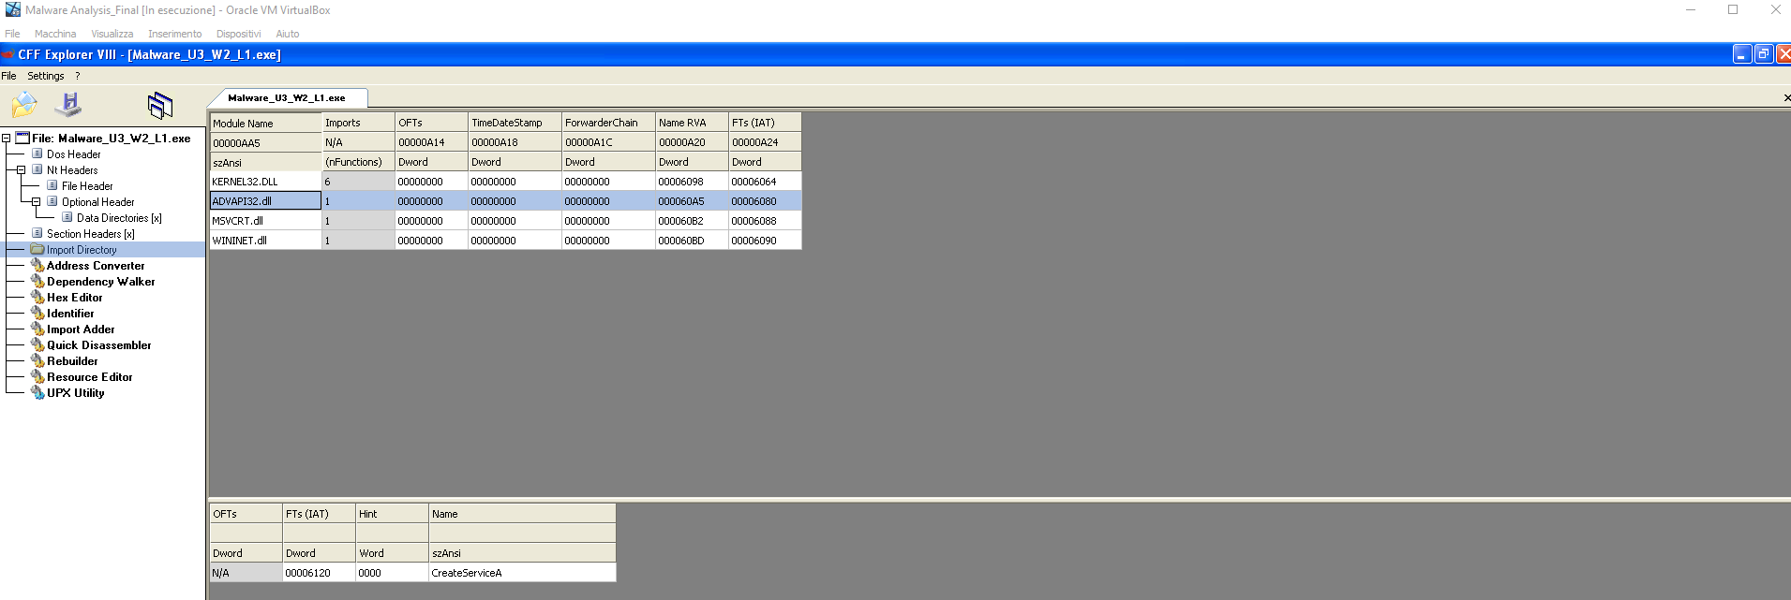
librerie
Advapi32.dll: Questa libreria contiene funzioni per la gestione avanzata della sicurezza e la gestione dei servizi di Windows. È utilizzata per creare, modificare o eliminare servizi di sistema, gestire l'accesso ai file,eseguire operazioni di crittografia e molto altro.
Msvcrt.dll: Questa libreria è parte del runtime di Microsoft Visual C++. Fornisce funzioni standard del linguaggio C, come l'allocazione della memoria, la manipolazione delle stringhe e l'interazione con il sistema operativo
Wininet.dll: Questa libreria fornisce funzioni per l'interazione con Internet. Include funzionalità come l'apertura di connessioni, il download di file, l'invio di richieste HTTP e altre operazioni di rete

Slide 3
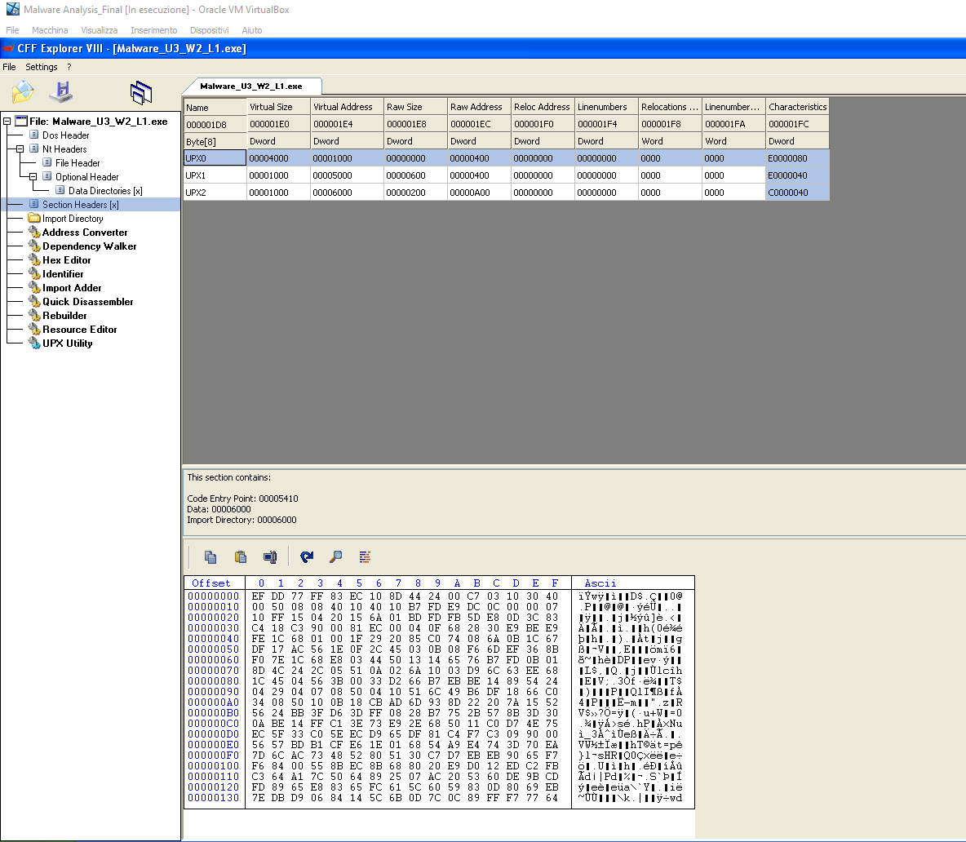
Sezioni
La seconda parte dell’esercizio richiedeva di analizzare le sezioni del file, spostandomi quindi su Section Headers vedo che è composto da 3 sezioni che però non sono leggibili in quanto sono in formato UPX che da una ricerca risulta essere una forma di compressione dei dati open source comune in molti malware, utilizzata per ridurre la dimensione e rendere meno “identificabili” le operazioni che compiono.

Slide 4
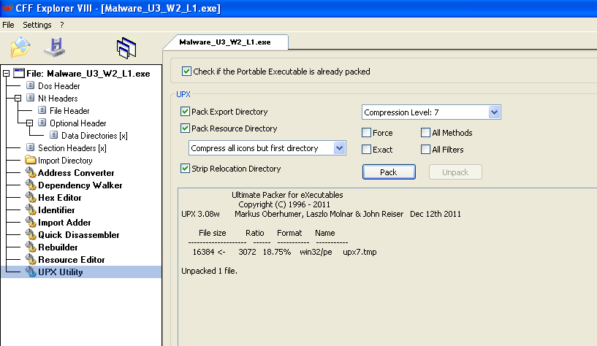
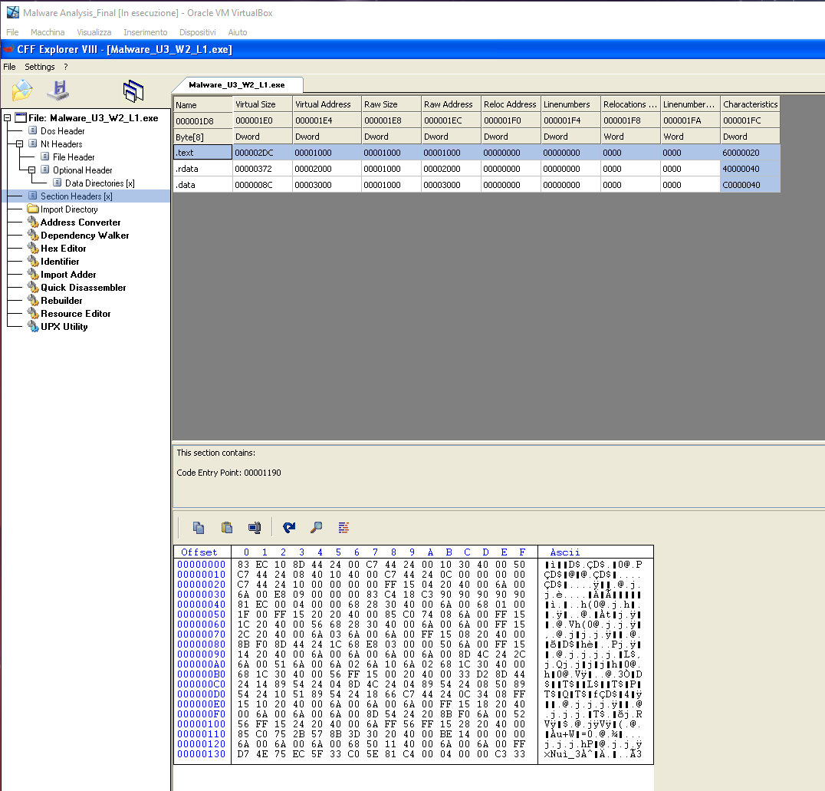
sezioni
Scorrendo le varie opzioni di CFF EXPLORER utilizzo UPX utility che riesce a decomprimere i file in UPX e tornando sul Section Header adesso riesco a vedere le sezioni .text (contenente le righe di codice che verranno eseguite dalla CPU quando il software verrà avviato) .rdata (che include le informazioni sulle librerie e le funzioni importate ed esportate) e .data (contenente i dati e le variabili globali del programma eseguibile).

Slide 5
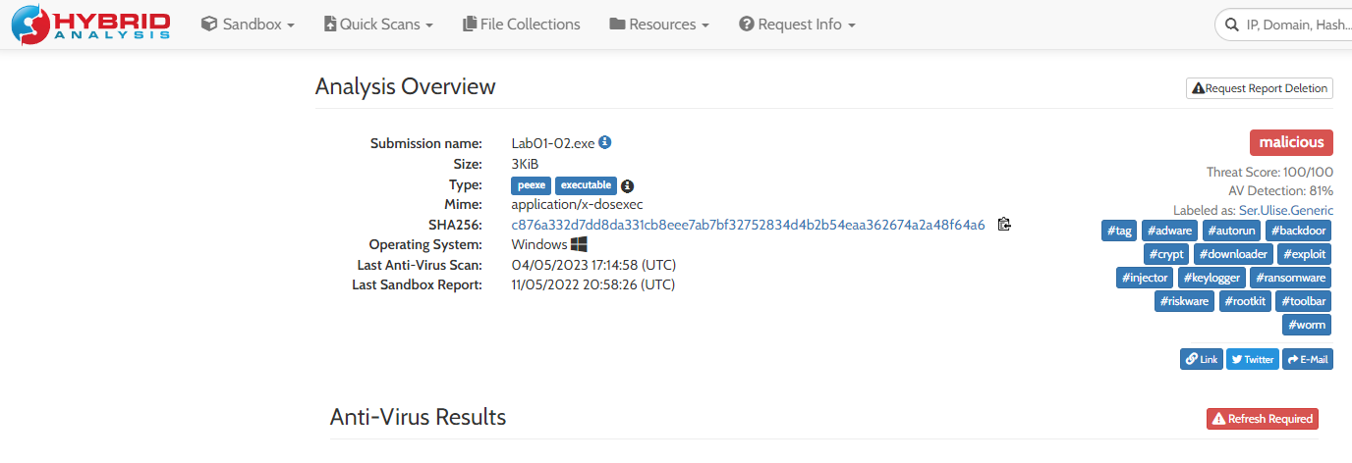
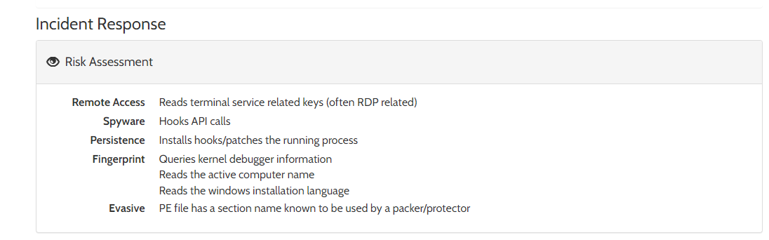
considerazioni
Per trarre delle considerazioni finali decido di analizzare il file tramite Hybrid analysis che mi riporta ovviamente che il file è malevolo. Procedo quindi ad un’ ulteriore analisi dell’incident response e riesco a capire che il programma in sostanza è un Trojan a accesso remoto che mira a ottenere accesso non autorizzato a un sistema remoto, raccogliere informazioni sensibili, manipolare il comportamento del sistema, mantenere una presenza persistente, evitare la rilevazione e utilizzare tecniche di compressione o protezione dei file per nascondersi.

